Slide 1
强化学习&Q-Learning
2021年6月
王晨苏 钟超

Slide 2
什么是强化学习？
Outline
强化学习并不是某一种特定的算法，而是一类算法的统称。
跟监督学习，无监督学习 是类似的，是一种统称的学习方式。

Slide 3
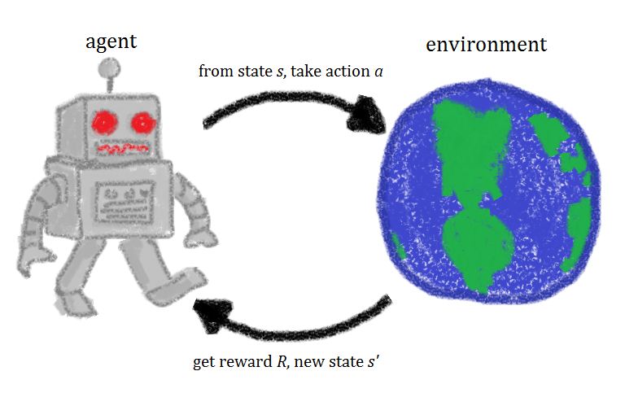
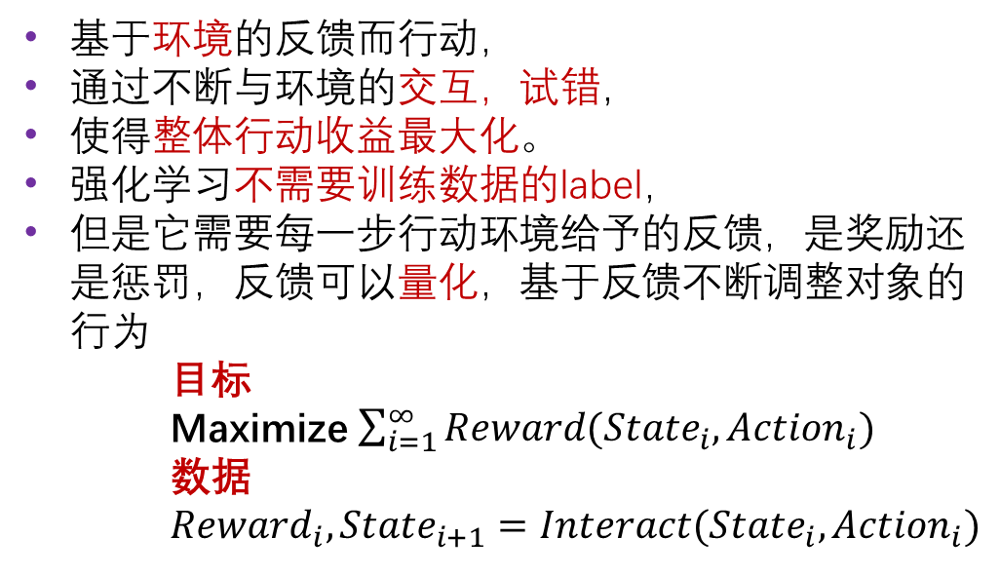
什么是强化学习？
Outline
基于环境的反馈而行动，
通过不断与环境的交互，试错，
使得整体行动收益最大化。
强化学习不需要训练数据的label，
但是它需要每一步行动环境给予的反馈，是奖励还是惩罚，反馈可以量化，基于反馈不断调整对象的行为
目标
Maximize $\sum_{i=1}^{∞}{Reward({{State}_{i}, Action}_{i})}$
数据
${Reward}_{i}, {State}_{i+1}=Interact({State}_{i},{Action}_{i})$

Slide 4
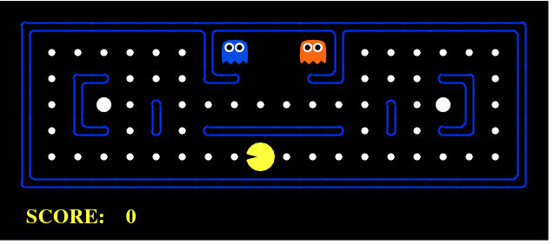
一个典型的强化学习场景
Outline
Agent：类似于缺口月亮，游戏的目的就是让Agent把屏幕里的豆子吃完
Environment：整个游戏的大背景就是环境。游戏里面除了Agent，还有Ghost，专门捕捉Agent的幽灵，Agent需要一边躲避Ghost，一边把豆子吃完。
State：当前 Environment和Agent所处的状态。
Action：基于当前的State，Agent可以采取哪些action，比如向左/右，向上/下；
Reward：Agent每吃掉一个豆子，每多走一步或者碰见Ghost获得“奖励”

Slide 5
数学化的表示
Outline
在时刻 t，由于当前对不可全知的环境，只能采取对Environment的观察$O_{t}$,选择一个Action 行为$A_{t}$​ ，得到一个Reward 奖励打分$R_{t+1}$​ ，然后继续选择动作，循环往复。
t 时刻所包含的整个历史过程会是：$H_{t} = O_{1} , R_{1} , A_{1} , . . . , O_{ t − 1} , R_{ t − 1} , A_{ t − 1} , O_{t} , R_{t},A_{t}$
State $S_{t}$是所有已有信息序列的函数$S_{t}=f(H_{t})$，用于决定未来的发展。
Policy π：表示所采用的行动。它是从状态 S到行为A的一个映射，可以是确定性的，也可以是不确定性的。即动作将会根据策略$π\left(a\right|s)$这一概率分布来进行选择。
Value：状态价值函数，每种动作可能带来的后续奖励，用于评估策略。因为只有一个当前奖励 Reward 是远远不够的，当前奖励大并不代表其未来的最终奖励一定是最大的，所以需要使用 Value期望函数来评价未来。
$$v_{π​}(s)=E_{π}​(R_{t+1}​+γR_{t+2}​+γ_{2}R_{t+3}​+…∣S_{t}​=s)$$
即是在s状态和策略π时，采取行动后的价值由接下来的时刻的R的期望组成

Slide 6
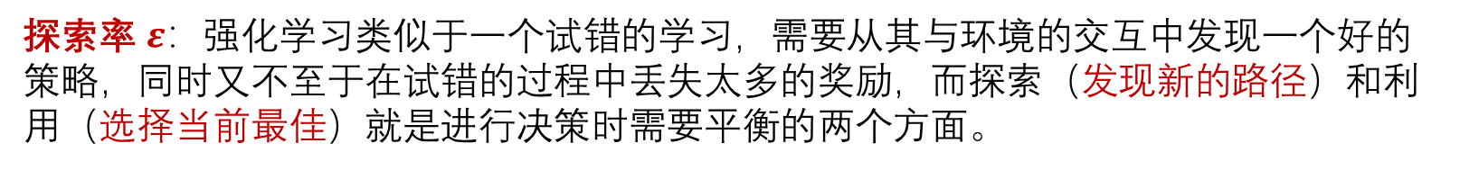
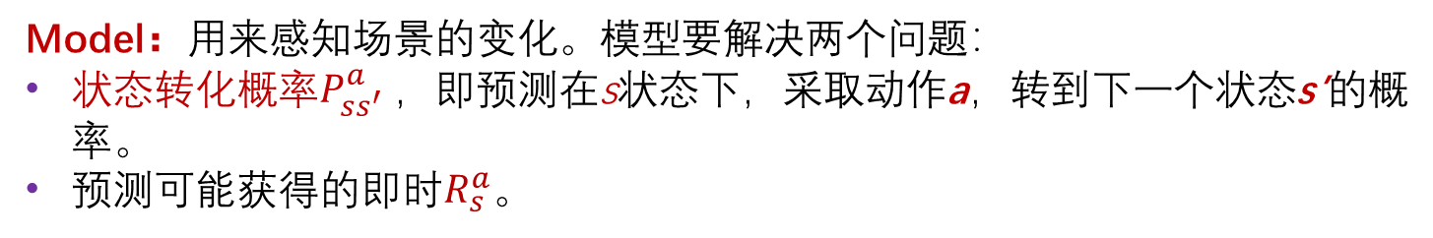
数学化的表示
Outline
Model：用来感知场景的变化。模型要解决两个问题：
状态转化概率$P_{ss^{′}}^{a}$​ ，即预测在s状态下，采取动作a，转到下一个状态s′的概率。
预测可能获得的即时$R_{s}^{a}$。
为了简化模型，那么就假设这一历史序列服从马尔科夫性
$$P_{ss}^{′a}​=E(S_{t+1}​=s^{′}|S_{t}=s,A_{t}=a)$$
即当前的状态转移概率只与前一个状态有关
探索率 $ε$：强化学习类似于一个试错的学习，需要从其与环境的交互中发现一个好的策略，同时又不至于在试错的过程中丢失太多的奖励，而探索（发现新的路径）和利用（选择当前最佳）就是进行决策时需要平衡的两个方面。

Slide 7
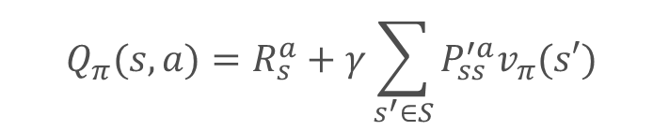
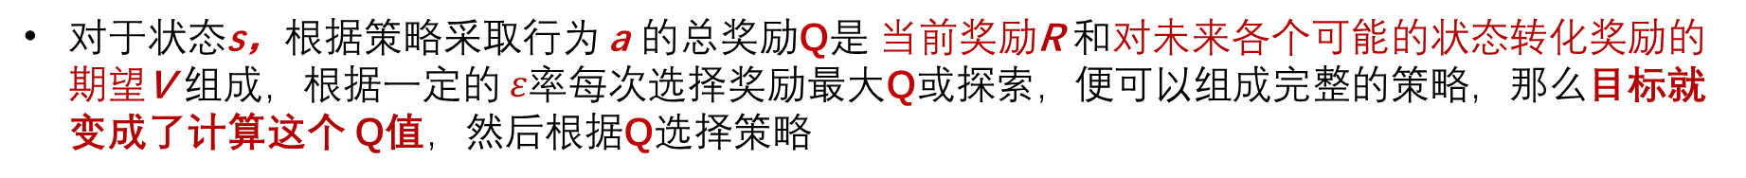
如何计算价值？
Outline
Q 值或行动值 (Q)：Q 值与价值相似，不同点在于它还多一个参数，也就是当前动作 a。$Q_{π}(s, a)$指当前状态s在策略π下采取动作 a 的长期回报。
$$Q_{π}​(s,a)=R_{s}^{a}​+γ\sum_{s^{′}∈S}{P_{ss}^{′a}​v_{π}​(s′)}​$$
对于状态s，根据策略采取行为 a 的总奖励Q是 当前奖励R 和对未来各个可能的状态转化奖励的期望V 组成，根据一定的 $ε$率每次选择奖励最大Q或探索，便可以组成完整的策略，那么目标就变成了计算这个 Q值，然后根据Q选择策略
穷举法：把所有可能的路径和状况都试一遍计算，直接比较最后哪条路的总价值最大。
动态规划（DP）：将一个问题拆成几个子问题，分别求解这些子问题，反向推断出大问题的解。即要求最大的价值，那么根据递推关系，根据上一循环得到的价值函数来更新当前循环。但是它需要知道具体环境的转换模型，计算出实际的价值函数。相比穷举法，动态规划即考虑到了所有可能，但不完全走完。
蒙特卡洛（MC）：采样计算。即通过对采样的多个完整的回合（如玩多次游戏直到游戏结束），在回合结束后来完成参数的计算，求平均收获的期望并对状态对动作的重复出现进行计算，最后再进行更新。
时序差分（TD）：步步更新。不用知道全局，走一步看一步的做自身引导。

Slide 8
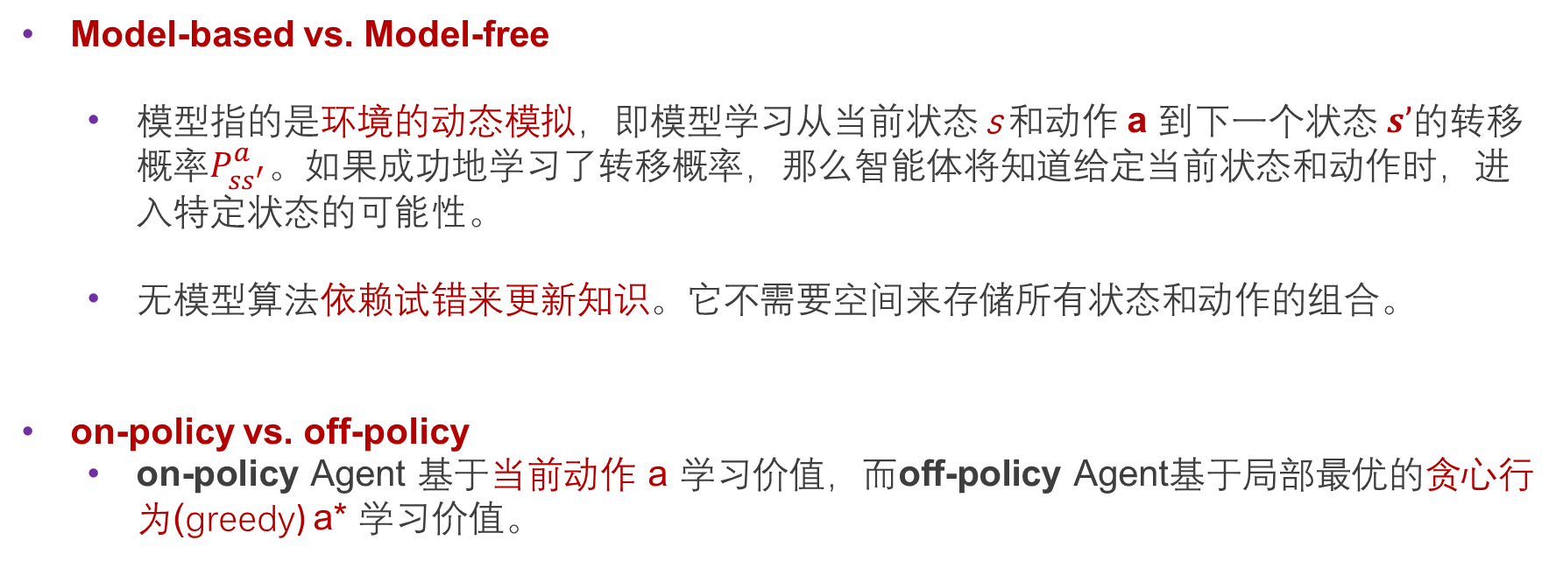
重要的概念
Outline
Model-based vs. Model-free
模型指的是环境的动态模拟，即模型学习从当前状态 s 和动作 a 到下一个状态 $s’$的转移概率$P_{ss^{′}}^{a}$。如果成功地学习了转移概率，那么智能体将知道给定当前状态和动作时，进入特定状态的可能性。
无模型算法依赖试错来更新知识。它不需要空间来存储所有状态和动作的组合。
on-policy vs. off-policy
on-policy Agent 基于当前动作 a 学习价值，而off-policy Agent基于局部最优的贪心行为(greedy) a* 学习价值。

Slide 9
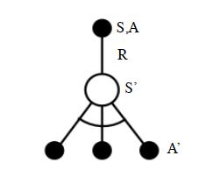
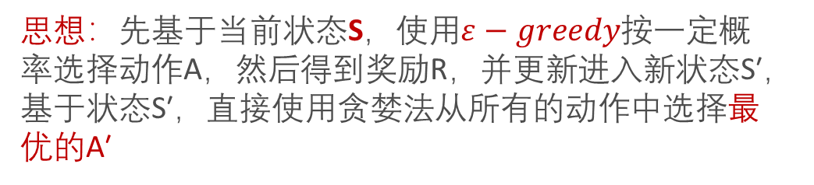
Q-Learning
Q-Learning的目的是学习特定State下、特定Action的价值。是建立一个Q-Table，以State为行、Action为列，通过每个动作带来的奖赏更新Q-Table。
Q-Learning 是一种采用时序差分法, off-policy的强化学习方法,使用两个控制策略，一个策略用于选择新的动作，另一个策略用于更新价值函数。
思想：先基于当前状态S，使用$ε−greedy$按一定概率选择动作A，然后得到奖励R，并更新进入新状态S′，基于状态S′，直接使用贪婪法从所有的动作中选择最优的A′

Slide 10
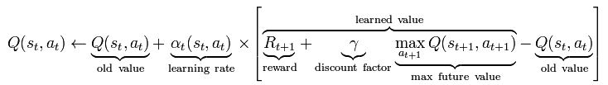
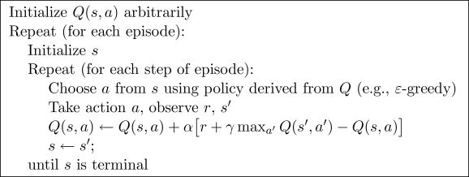
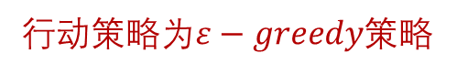
Q-Learning
Outline
行动策略为$ε−greedy$策略
评估策略为贪婪策略

Slide 11
Taxi
停车场分成 5x5 的网格，这为我们提供了 25 个可能的出租车位置
Taxi的任务是在一个地点接载乘客并在另一个地点下车。注意事项：
将乘客送到正确的位置。
通过尽可能减少下车时间来节省乘客的时间
遵循交通规则

Slide 12

OpenAI Gym
使用OpenAI Gym 来进行Q-learning学习
Gym提供了不同的游戏环境，提供游戏的环境，包括目标、奖励、动作

Slide 13
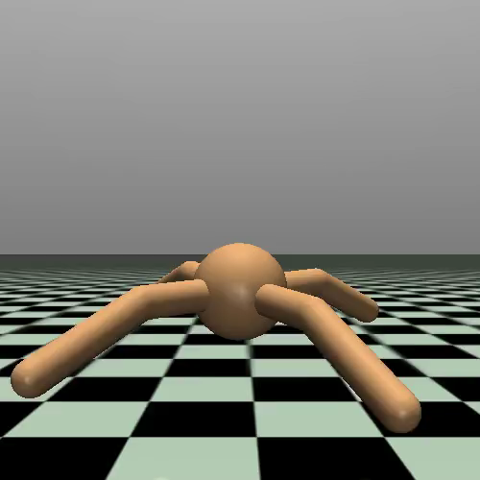
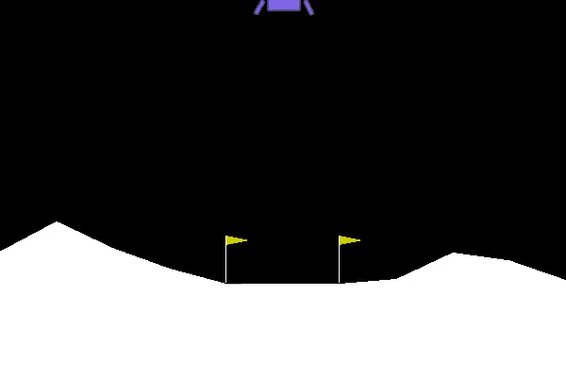
OpenAI Gym
https://gym.openai.com/envs/Taxi-v3/

Slide 14
Taxi
+---------+ |R: | : :G| | : | : : | | : : : : | | | : | : | |Y| : |B: | +---------+

Slide 15
Agent & Environment
考虑Agent/Environment/State/Action/Reward：
该色块代表出租车(Agent)
黄色表示没有乘客
绿色表示有乘客。
所述“|”表示该出租车不能穿过的壁。
R、G、Y、B是可能的上车地点和目的地地点。在蓝色表示当前乘客上车地点，和紫色是当前的目标(Environment )。
+---------+ |R: | : :G| | : | : : | | : : : : | | | : | : | |Y| : |B: | +---------+
+---------+ |R: | : :G| | : | : : | | : : : : | | | : | : | |Y| : |B: | +---------+
+---------+ |R: | : :G| | : | : : | | : : : : | | | : | : | |Y| : |B: | +---------+

Slide 16
State
Outline
考虑Agent/Environment/State/Action/Reward：
+---------+ |R: | : :G| | : | : : | | : : : : | | | : | : | |Y| : |B: | +---------+
State
智能体遇到一个状态，然后根据它所处的状态采取行动
状态空间是一组出租车在这个环境中遇到所有可能的状态。
25 个可能的出租车位置
四个位置接送乘客：R、G、Y、B
有四 个目的地和五 (4 + 1) 个乘客位置
所有可能的状态空间：5*5*4*5=500

Slide 17
Action
Outline
+---------+ |R: | : :G| | : | : : | | : : : : | | | : | : | |Y| : |B: | +---------+
考虑Agent/Environment/State/Action/Reward：
Action
Agent遇到 500 个状态之一并采取行动。
可能的行动：
south
north
east
west
pickup
dropoff
行动空间Agent在给定状态下可以采取的所有动作的集合。

Slide 18
Reward
+---------+ |R: | : :G| | : | : : | | : : : : | | | : | : | |Y| : |B: | +---------+
考虑Agent/Environment/State/Action/Reward：
Reward
由于Agent是受奖励激励的，并且将通过环境中的试验经验来学习如何控制出租车的位置，需要相应地决定奖励和/或惩罚以及它们的大小。
成功下车而获得很高的积极奖励
在错误的位置下客，则应受到处罚
在每一个Timestep后没有到达目的地而获得轻微的负面奖励。

Slide 19
Reward
下车成功会得到+20分，每次减1分——采取的步骤。非法上车和下车的行为也会被扣10分。
+---------+ |R: | : :G| | : | : : | | : : : : | | | : | : | |Y| : |B: | +---------+
创建 Taxi 环境时，会创建一个初始奖励表，称为“P”。
行数为状态数，列数为动作数
env.P[328]
{0: [(1.0, 428, -1, False)],
1: [(1.0, 228, -1, False)],
2: [(1.0, 348, -1, False)],
3: [(1.0, 328, -1, False)],
4: [(1.0, 328, -10, False)],
5: [(1.0, 328, -10, False)]}

Slide 20
Reward-table
{0: [(1.0, 428, -1, False)],
1: [(1.0, 228, -1, False)],
2: [(1.0, 348, -1, False)],
3: [(1.0, 328, -1, False)],
4: [(1.0, 328, -10, False)],
5: [(1.0, 328, -10, False)]}
+---------+ |R: | : :G| | : | : : | | : : : : | | | : | : | |Y| : |B: | +---------+ (Dropoff) Timestep: 494 State: 0 Action: 5 Reward: 20
{action: [(probability, nextstate, reward, done)]}
0-5 在当前状态下可以执行的动（south/north/east/west/pickup/dropoff）
nextstate 执行动作后下一个state
reward所有移动动作的奖励为 -1，上车/下车动作的奖励为 -10。出租车
有乘客正确的下车会有20 的奖励
done指乘客是不是正确的下车

Slide 21
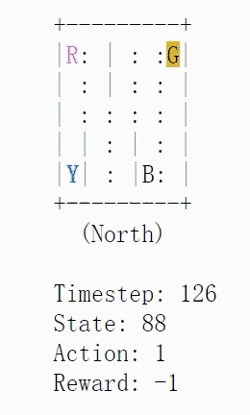
随机Agent
Outline
如果没有经过强化学习是什么样的？
可能经过数千步并多次错误下车才能将一名乘客送到正确的目的地。

Slide 22
初始化Q-table
生成一个初始化的Q-table
Q -table是一个矩阵，其中每个状态 (500) 都有一行，每个动作 (6) 都有一列。
它首先初始化为 0，然后在训练后更新值。
+---------+ |R: | : :G| | : | : : | | : : : : | | | : | : | |Y| : |B: | +---------+
array([[0., 0., 0., 0., 0., 0.],
[0., 0., 0., 0., 0., 0.],
[0., 0., 0., 0., 0., 0.],
...,
[0., 0., 0., 0., 0., 0.],
[0., 0., 0., 0., 0., 0.],
[0., 0., 0., 0., 0., 0.]])

Slide 23
Training
通过100000次的训练
+---------+ |R: | : :G| | : | : : | | : : : : | | | : | : | |Y| : |B: | +---------+
Episode: 100000
Training finished.
Wall time: 32.4 s
array([[ 0. , 0. , 0. , 0. ,
0. , 0. ],
[ -2.41837059, -2.3639511 , -2.41837066, -2.3639511 ,
-2.27325184, -11.36395108],
[ -1.87014395, -1.45024002, -1.87014396, -1.45024003,
-0.7504 , -10.45023376],
...,
[ -0.99861566, 0.41599992, -1.03410853, -1.2279321 ,
-4.1360711 , -4.07771664],
[ -2.14215983, -2.1220698 , -2.16980658, -2.12206894,
-6.77814008, -2.86802878],
[ 4.27377978, 1.62621151, 3.24810708, 11. ,
-2.64691187, -2.47042021]])

Slide 24
From State，Take Action
array([ -2.41219491, -2.27325184, -2.40653451, -2.35953371, -10.96344202, -9.92343257])
最大 Q 值是“北”（ -2.27325184 ）
q_table[328]
q_table[228]
+---------+ |R: | : :G| | : | : : | | : : : : | | | : | : | |Y| : |B: | +---------+ (Dropoff)
+---------+ |R: | : :G| | : | : : | | : : : : | | | : | : | |Y| : |B: | +---------+ (Dropoff)
env.P[328]
{0: [(1.0, 428, -1, False)],
1: [(1.0, 228, -1, False)],
2: [(1.0, 348, -1, False)],
3: [(1.0, 328, -1, False)],
4: [(1.0, 328, -10, False)],
5: [(1.0, 328, -10, False)]}

Slide 25
From State，Take Action
array([ -2.3639511 , -2.3639511 , -2.3639511 , -2.1220864 ,
-11.27325184, -11.27325184])
最大 Q 值是“西”（ -2.1220864 ）
q_table[228]
q_table[208]
+---------+ |R: | : :G| | : | : : | | : : : : | | | : | : | |Y| : |B: | +---------+ (Dropoff)
+---------+ |R: | : :G| | : | : : | | : : : : | | | : | : | |Y| : |B: | +---------+ (Dropoff)
env.P[228]
{0: [(1.0, 328, -1, False)],
1: [(1.0, 128, -1, False)],
2: [(1.0, 248, -1, False)],
3: [(1.0, 208, -1, False)],
4: [(1.0, 228, -10, False)],
5: [(1.0, 228, -10, False)]}

Slide 26
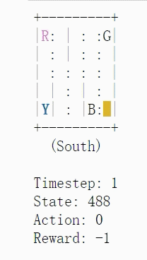
Q-learning Agent

Slide 27
对比
Outline
措施 | 随机Agent的表现 | Q-learning Agent 的表现
每次移动的平均奖励 | -3.9012092102214075 | 0.6962843295638126
每次行程平均处罚次数 | 920.45 | 0.0
每次行程的平均步数 | 2848.14 | 12.38

